Slide 1
PARCOURS LECTURES
J’observe la couverture du livre.
CP
www.caracolus.fr
1
Découpe les étiquettes et colle-les au bon endroit.
2
Retrouve l’ordre des lettres pour découvrir deux mots du titre.
Ecris-les.
E
O
C
L
R
O
G
E
E
5
5
3
Colorie le titre du livre
Le petit ogre ne veut pas aller à l’école.
Le petit ogre veut aller à l’école.
Le petit ogrillon veut aller à l’école.
L’ogre veut aller à l’école.
Le petit ogre veut aller à l’école.
titre
auteur

Slide 2
PARCOURS LECTURES
J’observe la couverture du livre.
CP
www.caracolus.fr
1
Recopie le titre de l’album.la maîtresse
=
2
Entoure les couvertures d’autres histoires qui parlent de l’école.

Slide 3
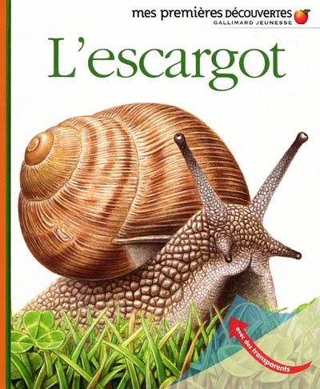
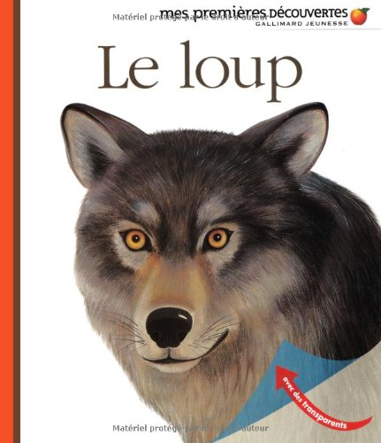
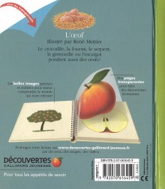
PARCOURS LECTURES
J’observe la couverture du livre.
CP
www.caracolus.fr
1
Relie les couvertures qui vont ensemble.

Slide 4
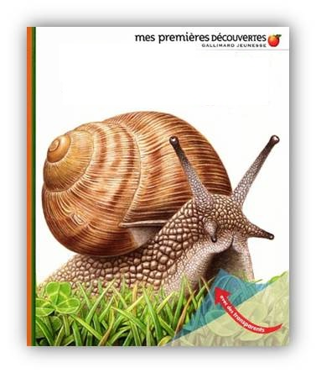
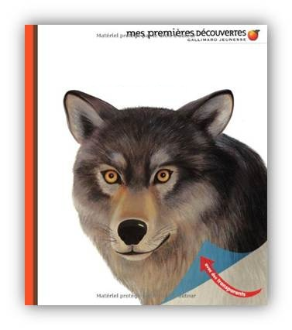
PARCOURS LECTURES
J’observe la couverture du livre.
CP
www.caracolus.fr
1
Observe les couvertures et découpe les titres.
Colle chaque titre sur la couverture qui lui correspond.
2
Colle chaque titre sur la couverture qui lui correspond.
L’oeuf
Le loup
L’escargot

Slide 5
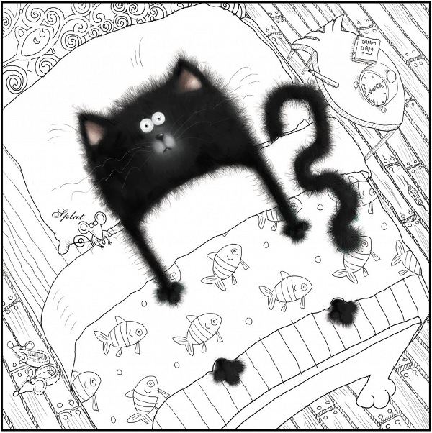
PARCOURS LECTURES
J’observe la couverture du livre.
CP
www.caracolus.fr
1
Qui sera le héros de l’histoire? Colorie.
un singe
un chat
un rat
2
Entoure la couverture qui correspond à l’histoire que tu viens d’entendre.
3
Colorie Splat dans son lit.

